Slide 1
用例图，类图，状态图

Slide 2
用例的概念
用例模型的基本组成部分有用例、角色（或参与者）和系统。用例用于描述系统的功能，也就是从用户的角度来说，系统具体应包含哪些功能，帮助分析人员理解系统的行为，它是对系统功能的宏观的、整体的描述，一个完整的系统通常包含许多用例，每个用例具体说明应完成的功能；参与者是指那些与系统进行交互的外部实体，通常它是系统的一个用户，但它也可以是其他系统或硬件设备，总之凡是需要与系统进行交互的任何实体都可以称作参与者，用例往往必须向参与者传递一些数值.这些数值是参与者在系统中获得的信息。

Slide 3
使用用例的主要目的
（1）明确系统应具备什么功能，这些功能是否满足客户的基本需求，并与系统开发人员达成一致。
（2）为系统的功能提供清晰一致的描述，用例模型应用于系统开发的整个过程，为后阶段的系统设计和开发工作打下良好的基础。
（3）为系统测试打下基础，可以用于验证最终实现的系统所完成的功能是否符合客户的最初需求。
（4）通过从需求的功能用例出发跟踪进入到系统中具体实现的类和方法，可以检查其是否正确。

Slide 4
用例图(UseCaseDiagram)是显示一组用例、参与者以及它们之间关系的一种图。
用例图在UML中是非常特别的图形元素，它描述了用户希望如何使用一个系统。通过用例图可以知道谁将是系统相关的用户•他们希望系统提供什么样的服务，以及他们需要为系统提供的服务。
用例图从用户的角度而不是开发者的角度来描述对软件产品的需求，分析产品所需的功能和动态行为。用例图常用来对需求进行建模，用例图在系统的整个分析、设计和开发阶段是非常重要的，它的正确与否直接影响到客户对最终实现的产品的满意度。用例图被广泛使用在各种开发活动中，但它最常用于描述系统以及子系统。

Slide 5
用例图的主要作用
(1) 用来描述将要开发系统的功能需求和系统的使用场景。
(2) 作为设计和开发过程的基础，促进各阶段开发工作的进展。
(3) 用于验证与确认系统需求。

Slide 6
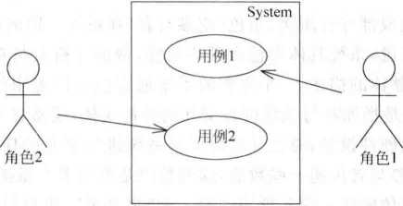
用例图的元素组成
(1) 参与者(Actor)：也称为角色，它代表系统的用户。
(2) 系统边界(SystemScope):它确定系统的范围。
(3) 用例(UseCase)：它代表系统提供的服务。
(4) 关联(Association)：它表示参与者与用例间的关系。
从图4.1中可以看出，所有的用例都放置在系统边界内，表明它属于一个系统。参与者则放在系统边界的外面，表明参与者并不属于系统。但是参与者负责直接(或间接地)驱动与其相关联的用例的执行。

Slide 7
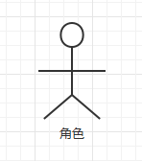
4.1.1参与者
参与者(也可以称为角色，Actor)是系统外部的一个人或者物，它以某种方式参与了系
统的执行过程。参与者不是特指人，是指系统以外的，在使用系统或与系统交互中所扮演的角色。因此参与者可以是人，可以是事物，也可以是时间或其他系统等。还有一点需要注意的是，参与者不是指人或事物本身，而是表示人或事物在系统中所扮演的角色。
参与者在UML中通常以一个直立人的图形符号来表示，如图所示。参与者是用例图的一个重要组成部分，它代表参与系统交互的用户、设备或另一个系统。
参与者的作用为以下两点：
（1）建立系统的外部用户模型。
（2）对系统边界之外的对象进行描述。

Slide 8
4.1.1参与者
由于参与者实际上就是类，因此参与者之间也具有继承关系（但在分析设计阶段，一般使用泛化关系来表示继承关系）。参与者之间的泛化关系表示一个一般性的参与者（称为父参与者）与另一个较为特殊的参与者（称为子参与者）之间的联系。子参与者继承了父参与者的行为和含义，还可以增加自己独有的行为和含义，子参与者可以出现在父参与者能出现的任何位置上。通常，将某些参与者的共同行为描述成为超类，而某一具体的参与者仅仅把其所特有的那部分行为定义一下就可以了，子参与者和父参与者的通用行为则不必重新定义，只要继承超类中相应的行为即可。参与者之间的泛化关系用带空心三角形箭头的实线来表示，箭头端指向超类。

Slide 9
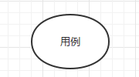
4.1.2用例
用例是代表系统中各个项目相关人员之间根据系统的行为所达成的契约。用例描述了在不同条件下，针对某一项目相关人员的请求，系统对其做出的响应。也就是说用例指的是对一组动作的描述，系统通过执行这些动作将对用例的参与者产生可以看到的结果，用来描述参与者可以感受到的系统服务或功能。
用例在UML中通常用一个椭圆图形符号来表示，如图所示。

Slide 10
4.1.2用例
使用用例进行系统的需求分析时具有如下一些特点。
(1) 用例是从系统的使用角度描述系统中的信息，即在系统的外部所能看到的系统的功能，而不是考虑系统内部对该功能的具体实现方式。
(2) 用例描述了用户提出的一些可见需求，对应一个具体的用户目标。使用用例可以促进与用户的沟通，正确地理解需求，同时也可以用来划分系统与外部实体的界限，是面向对象分析与设计的起点，是类、对象、操作的来源。
(3) 用例通常由某个参与者来执行。
(4) 用例把执行的结果反馈给参与者。
(5) 用例在功能上具有完整性，即它从参与者接受输入,产生的结果最终再输出给参与者。

Slide 11
4.1.3用例描述
从软件开发的角度，用例就是需求的文字性描述，主要是说明系统如何工作的功能性或行为性需求。用例图只是简单地用图形的方式描述了一下系统。实际上，用例是文本形式，不是图形。用例是作为人与人之间，尤其是没有受过专门培训的人员之间互相交流的一种手段。因此，编写用例的首选形式通常是简单的文本。因此对于每个用例，还需要有详细的说明，这样就可以让别人对这个系统有一个更加详细的了解，这时就需要编写用例描述。对于用例描述的内容，一般没有硬性规定的格式，但一些必需或者重要的内容还是必需要写进用例描述里面的。用例描述一般包括：用例编号、用例概述（说明）、前置（前提）条件、基本事件流、其他事件流、异常事件流、后置（事后）条件等

Slide 12
用例描述模板
用例编号 | 为用例制定一个唯一的编号，通常格式为UCxx
用例名称 | 让读者一目了然地知道用例的目标，应为一个动词短语
用例概述 | 指用例的目标，对用例概要性的描述
范围 | 用例的设计范围
主参与者 | 该用例的主要参与者，在此列出名称，并对其进行简要的描述
次要参与者 | 该用例的次要参与者，在此列出名称，并对其进行简要的描述
项目相关人利益说明 | 项目相关人 | 利益
 | 项目相关人员的名称 | 从该用例获取的利益
前置条件 | 指的是启动该用例应该满足的条件
后置条件 | 指的是该用例完成之后，将执行什么动作
成功保证 | 描述当前目标完成后，环境会发生什么变化
基本事件流 | 步骤 | 活动
 | 1 | 描述触发事件到目标完成以及清除的步骤
 | 2 | 其中可以包含子事件流，以子事件流编号来表示
扩展事件流 | la | la表示是对1的扩展，其中应说明条件和活动
 | lb | 其中可以包含子事件流，以子事件流编号来表示
子事件流 | 对多次重复的事件流可以定义为子事件流，这 也是抽取被包含用例的地方
规则与约束 | 对该用例实现时需要考虑的业务规则、非功能需求、设计约束等

Slide 13
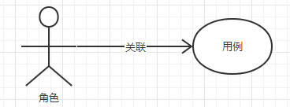
4.1.3用例描述
理论上可以把一个系统的所有用例都画出来，但是在实际开发过程中，进行用例分析时只需要把那些重要的、交互过程复杂的用例找出来。用例并不是系统的全部需求，用例描述的只是功能性方面的需求。
关联用于表示参与者和用例之间的对应关系，它表示参与者使用了系统中的哪些服务（用例），或者说系统所提供的服务（用例）是被哪些参与者所使用的。

Slide 14
4.2用例之间的可视化表示
用例除了与参与者有关联关系外，用例之间也存在着一定的关系，如泛化关系、包含关系、扩展关系等。

Slide 15
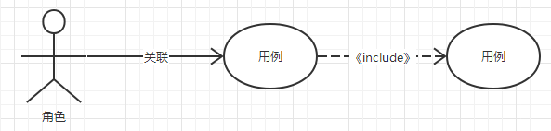
4.2.1包含关系
包含关系指的是两个用例之间的关系，其中一个用例（称为基本用例，BaseUseCase）的行为包含另一个用例（称为包含用例，InclusionUseCase）的行为。也就是说基本用例会用到包含用例，表示基本用例中重用包含用例中的步骤。在UML图中，使用带虚线箭头表示，并在线上标有«include»,如图4.7所示。
在包含关系中，箭头的方向是从基本用例到包含用例，也就是说，基本用例是依赖于包含用例的。

Slide 16
4.2.2扩展关系
扩展(extend)关系的基本含义与泛化关系类似。extend关系是对基本用例的扩展，基本用例是一个完整的用例，即使没有子用例的参与，也可以完成一个完整的功能。extend的基本用例中将存在一个扩展点，只有当扩展点被激活时，子用例才会被执行。在扩展关系中，对于扩展用例(ExtensionUseCase)有更多的规则限制，即基本用例必须声明若干“扩展点"(ExtensionPoint),而扩展用例只能在这些扩展点上增加新的行为和含义。扩展关系是从扩展用例到基本用例的关系，它说明扩展用例定义的行为如何插入到基本用例定义的行为中。也就是说,扩展用例并不在基本用例中显示。

Slide 17
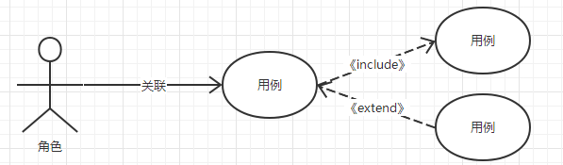
4.2.2扩展关系
在以下几种情况下，可使用扩展用例。
(1)表明用例的某一部分是可选的系统行为(这样，就可以将模型中的可选行为和必选行为分开)。
(2)表明只在特定条件(如例外条件)下才执行的分支。
(3)表明可能有一组行为，其中的一个或多个可以在基本用例中的扩展点处插入。所插入的行为和插入的顺序取决于在执行基本用例时与主角进行的交互。
在UML图中，使用带虚线箭头表示，并在线上标有《extend》_{o}

Slide 18
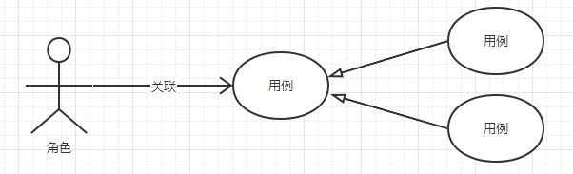
4.2.3泛化关系
泛化关系指的是一般与特殊的关系。当多个用例共同拥有一种类似的结构和行为的时候，可以将它们的共性抽象成为父用例，其他的用例作为泛化关系中的子用例。在用例的泛化关系中，子用例是父用例的一种特殊形式，子用例继承了父用例所有的结构、行为和关系，用例之间的泛化关系如图所示。

Slide 19
4.2.4分组关系
在一些用例图中，用例的数目可能很多，这时就需要把这些用例组织起来。这种情况在一个系统包含很多子系统时就会出现。另一种可能就是，当你按顺序和用户会谈，收集系统需求时，每个需求必须用一个单独的用例来表达，这时就需要某种方式来对这些需求进行分类。最直接的方法就是把相关的用例放在一个包中组织起来。一组用例可以放在一个文件夹中。

Slide 20
4.2总结
综上所述，用例之间存在着一定的关系，这些关系既有联系又有区别，在扩展关系中，基本用例是一个完整的用例，即是可以独立存在的用例。一个基本用例执行时，可以执行，也可以不执行扩展部分。
在包含关系中，基本用例可能是也可能不是一个完整的用例。在执行基本用例时，一定会执行包含用例(InclusionUseCase)部分。
如果需要重复处理两个或多个用例时，可以考虑使用包含关系，实现一个基本用例对另一个用例的引用。
当处理正常行为的变型而且只是偶尔描述时，可以考虑只用泛化关系。
当描述正常行为的变型而且希望采用更多的控制方式时，可以在基本用例中设置扩展点，使用扩展关系。

Slide 21
4.3用例图建模技术及应用
创建用例图模型主要包括以下三部分内容。
(1) 识别出系统中的角色和用例。
(2) 区分用例之间的先后次序。
(3) 创建用例图模型结构。

Slide 22
4.3.1.识别出系统中的角色和用例
创建用例图的第一项任务是要找出系统中的角色和用例。
1）如何从系统中识别出角色
获取系统用例首先要找出系统的角色，我们可以从系统要完成的业务中识别系统的角色。
通过与用户的交流，让用户回答一些问题来识别角色。可以参考以下问题。
（1） 谁将使用系统的主要功能？
（2） 谁需要系统的支持以完成其日常工作任务？
（3） 谁负责维护、管理并保持系统正常运行？
（4） 系统需要处理哪些硬设备？
（5） 系统需要和哪些外部系统交互？
（6） 系统运行产生的结果谁比较感兴趣？
这几个问题的答案往往包括所有与系统相关的用户。进一步分析这些用户，以及他们在系统中承担的作用就可以得到角色。

Slide 23
结合自己项目
参考p59

Slide 24
4.3.1.识别出系统中的角色和用例
2）如何从系统中识别用例
用例的获取是需求分析阶段的主要任务之一。但对于一个大系统，要直接列出用例清单常常是十分困难的。这时可先列出角色清单，再对每个角色列出它的用例，问题就会变得容易得多。在识别出了角色之后，就可以通过回答下述问题来帮助识别用例。
（1） 每个角色执行的操作有什么？
（2） 什么角色将要创建、存储、改变、删除或读取系统中的信息吗？
（3） 什么用例会创建、存储、改变、删除或读取这个信息？
（4） 角色需要通知系统外部的突然变化吗？
（5） 系统需要通知角色正在发生的事情吗？
（6） 什么用例将支持和维护系统？

Slide 25
4.3.2区分用例优先次序& 4.3.3构建用例图模型
2. 区分用例优先次序
某些用例必须在其他用例之前完成，因为它们之间要相互依赖
3. 构建用例图模型
将已确定并细化的角色和用例放入用例图中。此时，再借助包含、扩展和泛化的关系给出用例之间的结构模型。
在系统需求分析中需考虑：系统用例图模型需要哪些视图，每个视图包含什么内容？视图中成员是否需构成包？下面针对上述的图书管理系统，为其建立系统的用例图模型。

Slide 26
类图和对象图
类图是用来显示系统中的类、接口及它们之间的静态结构和关系的一种静态模型，它用于描述系统的结构。类图的建模贯穿系统的分析和设计阶段的始终，通常从用户能够理解的用例开始建模，最终到系统开发小组能够完全理解的类。

Slide 27
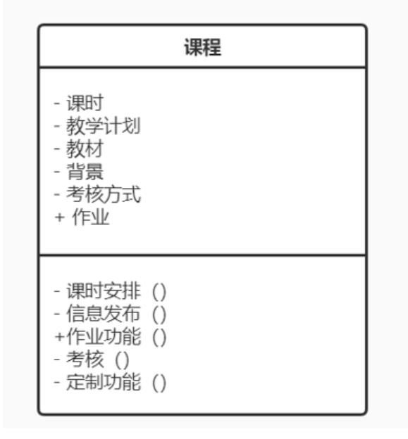
5.1.1类图概述
类是对一组具有相同属性、操作、关系和语义的对象的抽象。主要包括名称部分(Name)、属性部分(Attribute)和操作部分(Operation)。在UML中类用一个矩形框表示，它包含三个区域，最上面是类名、中间是类的属性、最下面是类的方法，如图所示。

Slide 28
5.1.1类图概述
1.名称
每个类都必须有一个能和其他类进行区分的名称，类的名称部分是不能省略的，其他组成部分可以省略。名称(Name)是一个文本串，类的命名要求为由字符、数字、下划线组成的唯一的字符串即可。表示方法有以下两种。
(1)简单名：如图中的“课程”,它只是一个单独的名称。
(2)全名：也称为路径名，就是在类名前面加上包的名称

Slide 29
5.1.1类图概述
2.属性
属性描述了类在软件系统中代表的事物（即对象）所具备的特性。类可以有任意数目的属性，也可以没有属性。类如果有属性，则每一个属性都必须有一个名字，另外还可以有其他的描述信息，如可见性、数据类型、默认值等。
在UML中，类属性的语法为：
[可见性]属性名[:类型][=初始值][｛属性字符串｝]

Slide 30
5.1.1类图概述——类属性的语法
(1) 可见性：类中属性的可见性主要包括公有(Public).私有(Private)和受保护(Protected),在UML中，用“+”表达公有类型，用“-”表达私有类型，而用“#”表达受保护类型。UML的类中不存在默认的可见性，如果没有显示任何一种符号，就表示没有定义该属性的可见性。
(2) 属性名：每个属性都必须有一个名字以区别于类中的其他属性，是类的一个特性。属性名由描述所属类的特性的名词或名词短语组成。按照UML的约定，单字属性名小写。如果属性名包含多个单词，这些单词要合并，且除了第一个单词外其余单词的首字母要大写。
(3) 类型：说明属性的数据类型。在类的图标里，可以指定每个属性值的类型。可能的类型包括字符串(string)、浮点型(float)、整型(int)和布尔型(boolean)(以及其他的枚举类型)。指明类型时，需要在属性值后面加上类型名，中间用冒号隔开。还可以为属性指定一个默认值。
(4) 初始值：为了保护系统的完整性，防止漏掉取值或被非法的值破坏系统的完整性，可以设定属性的初始值。
(5) 属性字符串：属性字符串用来指定关于属性的其他信息，例如某个属性应该是永久的。任何希望添加在属性定义字符串值但又没有合适地方可以加入的规则，都可以放在属性字符串里。

Slide 31
5.1.1类图概述
3.操作
操作是对类的对象所能做的事务的一个抽象。一个类可以有任意数量的操作或者根本没有操作。类如果有操作，则每一个操作也都有一个名字，其他可选的信息包括可见性、参数的名字、参数类型、参数默认值和操作的返回值的类型等。
在UML中，类操作的语法为：
[可见性]操作名[(参数表)][:返回类型][｛属性字符串｝]

Slide 32
5.1.1类图概述——类操作的语法
(1) 可见性：类中操作的可见性主要包括公有(Public),私有(Private),受保护(Protected)和包内公有(Package)0在UML中，公有类型用“+”表示，私有类型用“一”表示，受保护类型则用表示，而包内公有类型用“〜”表示。
(2) 操作名：用来描述所属类的行为的动词或动词短语。
(3) 参数表：一些按顺序排列的属性定义了操作的输入。是可选的，即操作不一定必须有参数才行。参数的定义方式：“名称：类型气若存在多个参数，将各个参数用逗号隔开。参数可以具有默认值。
(4) 返回类型：是可选的，即操作不一定必须有返回类型。绝大部分编程语言只支持一个返回值。具体的编程语言一般要加一个关键字void来表示无返回值。
(5) 属性字符串：在操作的定义中加入一些除了预定义元素之外的信息。
像前面给类的属性指定附加信息一样，也可以给操作指定附加信息。在操作名后面的括号中可以说明操作所需要的参数和参数的类型。有一种操作叫函数(Function),它在完成操作后要返回一个返回值。可以指明函数的返回值及返回值的类型。

Slide 33
5.1.1类图概述
4. 职责
在操作列表框下面的区域，可以用来说明类的职责。职责位于操作部分下面的区域，可以用来说明类要做什么或说明另一个类的信息。类的职责可以是一个短语或一个句子。在UML中，把职责列在类图底部的分隔栏中。
5. 约束
说明类的职责是消除二义性的一种非形式化的方法，形式化的方法是使用约束。约束指定了该类所要满足的一个或多个规则。在UML中，约束是用{}的格式写在类的边上，指定个别属性的取值范围。括号中的文本指定了该类所要满足的一个或者多个规则。

Slide 34
5.1.2对象图概述
1. 什么是对象
对象指的是一个单独的、可确认的物体、单元或实体，它可以是具体的也可以是抽象的，在问题领域里有确切定义的角色。换句话说，对象是边界非常清楚的任何事物。
一个对象通常包含以下几部分。
标识（名字）：为了将一个对象与其他的对象区分开，通常会给对象起一个“标识”，也就是“对象名”。
状态（属性）：对象的状态包括对象的所有属性（通常是静态的）和这些属性的当前值（通常是动态的）。
行为（方法，事件）：没有一个对象是孤立存在的，对象可以被操作，也可以操作别的对象。而行为就是一个对象根据它的状态改变和消息传送所釆取的行动和所做出的反应。

Slide 35
5.1.2对象图概述
类与对象的区别：
（1） 对象是一个存在于时间和空间中的具体实体，而类仅代表一个抽象，抽象出对象的“本质”。
（2） 类是共享一个公用结构和一个公共行为对象集合。
（3） 类是静态的，对象是动态的；类是一般化，对象是个性化；类是定义，对象是实例；类是抽象、对象是具体。

Slide 36
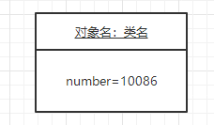
5.1.2对象图概述
2. 对象图
对象图（ObjectDiagram）描述的是参与交互的各个对象在交互过程中某一时刻的状态。对象图可以被看作是类图在某一时刻的实例。在UML中，对象图使用的是与类图相同的符号和关系，因为对象就是类的实例，如图所示。
对象图主要包括以下几部分。
对象名：由于对象是一个类的实例，因此其名称的格式是“对象名：类名”，这两个部分是可选的，但如果是包含类名，则必须加上**：”，另外为了和类名区分，还必须加上下划线。
属性：由于对象是一个具体的事物，因此所有的属性值都已经确定，因此通常会在属性的后面列出其值。

Slide 37
5.1.2对象图概述——类图与对象图
类图
对象图
类具有三个分栏：名称、属性和操作
在类的名称分栏中只有类名
类的属性分栏定义了所有属性的特征
类中列出了操作
类使用关联连接、关联使用名称、角色、多重性及约束等特征定义。类代表的是对对象的分类所以必须说明可以参与关联的对象的数目
对象只有两个分栏：名称和属性
对象的名称形式为“对象名：类名”，置名对象的名称形式为“：类名”
对象则只定义了属性的当前值，以便用于测试用例对象图中不包括操作，因为对于属于同一个类的对象而言，其操作是相同的
对象使用链连接，链拥有名称、角色，但是没有多重性。对象代表的是单独的实体，所有的链都是一对一的，因此不涉及多重性

Slide 38
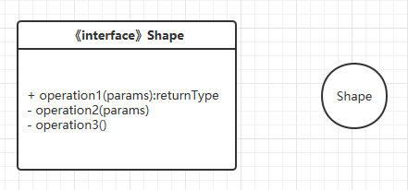
5.1.3接口
接口(Interface)是描述类的部分行为的一组操作，它也是一个类提供给另一个类的一组操作。通常接口被描述为抽象操作，也就是只用标识(返回值、操作名称、参数表)说明它的行为，而真正实现部分放在使用该接口的对象中，也就是说接口只负责定义操作而不具体地实现。
接口的模型表示法和类大致相同，都是用一个矩形图标来代表。和类的不同之处在于，接口只是一组操作，没有属性。在UML图形上，接口的表示和类图的表示类似，只是在最上面的一层类名前加描述《interface》，或是简化表示，用一个圆圈表示，如图所示。

Slide 39
5.1.4抽象类
抽象类是包含一种或多种抽象方法的类，它本身不需要构造实例。定义抽象类后，其他类可以对它进行扩充并且通过实现其中的抽象方法，使抽象类具体化。在UML中抽象类的图形表示和类图一样，只是在最上面一层的类名前加描述《abstract》或是在类的属性描述上设置该类为抽象类，抽象类的类名用斜体表示。
接口与抽象类非常相似，例如，两者都不能产生实例对象，都可以作为一种定义使用。但接口和抽象类仍有本质的不同，这些不同包括以下几个方面。
抽象类可以包含某些实现代码，但接口没有任何实现部分；
抽象类可以包含属性而接口没有；
接口可以被结构继承，但抽象类不行；
抽象类可以有构造函数和析构函数，而接口都没有；
抽象类可以继承其他类和接口而接口仅能继承接口；
接口支持多继承而抽象类仅支持单继承。

Slide 40
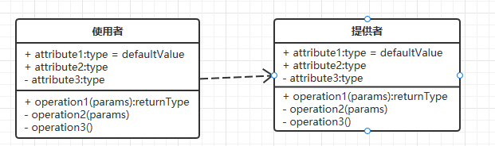
5.2.1依赖关系
依赖关系（Dependency）表示两个或多个模型元素之间语义上的关系。它表示了这样一种情形，对于一个元素（服务提供者）的某些改变可能会影响或提供消息给其他元素（使用者），即使用者以某种形式依赖于其他类元。在UML图形上，把依赖画成一条有向的虚线，指向被依赖的事物。当要指明一个事物使用另一个事物时，就使用依赖。依赖关系如图所示。
UML定义了4种基本依赖，分别是
使用依赖
抽象依赖
授权依赖
绑定依赖

Slide 41
5.2.1依赖关系
（1）使用依赖。使用依赖是一种非常直接的关系，它通常表示使用者使用服务提供者所提供的服务实现它的行为。使用依赖关系的说明如表所示。
依赖关系 | 功能 | 关键字
使用 | 声明使用一个模型元素需要用到另一个已经存在的模型元素，这样才能正确实现使用者的功能（包括调用、参数、发送和实例化） | use
调用 | 声明一个类调用其他类的操作的方法 | call
参数 | 声明一个操作和它的参数之间的关系 | parameter
发送 | 声明信号发送者和信号接收者之间的关系 | send
实例化 | 声明用一个类的方法创建了另一个类的实例 | instantiate

Slide 42
5.2.1依赖关系
（2）抽象依赖。抽象依赖建模表示使用者和提供者之间的关系，它依赖于在不同抽象层次上的事物。共有三种类型的抽象依赖：跟踪依赖（«trace»）,精化依赖（«refine»）和派生依赖（«derive»）,如表所示。
依赖关系 | 功能 | 关键字
跟踪 | 声明不同模型中的元素之间存在一些连接，但是不如映射精确 | trace
精化 | 声明具有两个不同语义层次上的元素之间的映射，即在不同的抽象层次对相同概念的类进行建模时，要使用精化（refine）_{o}例如，在分析阶段，有Customer类，在设计阶段时要将Customer类进行精化，详细到可以实现的程度 | refine
派生 | 声明一个实例可以从另一个实例导出,当对两个属性或两个关联建模时（其中一个是具体的，一个是概念的），要使用派生。例如,Person类可以有BirthDate属性（具体的）和Age属性（概念的，可以从BirthDate中导出，因此在类中不必另外表示）。可以用派生依赖表示Age和BirthDate间的关系，表明Age是从BirthDate属性派生的 | derive

Slide 43
5.2.1依赖关系
(3) 授权依赖。授权依赖表达了一个事物访问另一个事物的能力。提供者可以规定使用者的权限，这是提供者控制和限制对其内容访问的方法。主要有三种类型的授权依赖：访问依赖(«access»)、导入依赖(《import»和友元依赖(《friend»)„授权依赖的说明如表所示。
依赖关系 | 功能 | 关键字
访问 | 允许一个包访问另一个包的内容 | access
导入 | 允许一个包访问另一个包的内容并为被访问包的组成部分增加别名 | import
友元 | 允许一个元素访问另一个元素.不管被访问的元素是否具有可见性 | friend

Slide 44
5.2.1依赖关系
(4) 绑定依赖。它表明对目标模板使用给定的实际参数进行实例化。当对模板类的细节建模时，要使用绑定(«bind»)。例如，模板容器类和这个类的实例之间的关系被模型化为绑定依赖。绑定包括一个映射到模板的形式参数的实际参数列表。绑定依赖关系的说明如表所示。
依赖关系 | 功能 | 关键字
绑定 | 为模板参数指定值，生成一个新的模板元素 | bind

Slide 45
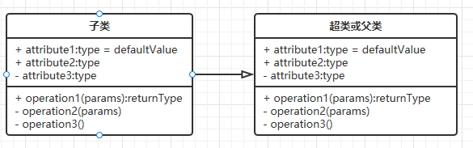
5.2.2泛化关系
泛化关系(Generalization)是一种存在于一般元素和特殊元素之间的分类关系，它只使用在类型上，而不是实例上。在类中，一般元素被称为超类或父类，而特殊元素被称为子类。在UML中，泛化关系用一条从子类指向父类的空心三角箭头表示，如图所示。

Slide 46
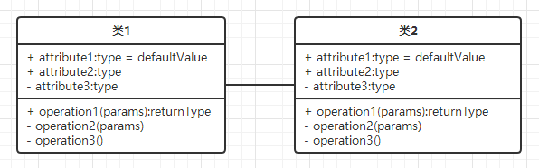
5.2.3关联关系
关联关系(Association)是一种结构关系，它指明一个事物的对象与另一个事物的对象之间的联系。也就是说，关联描述了系统中对象或实例之间的离散连接。给定一个连接两个类的关联，可以从一个类的对象联系到另一个类的对象。关联的两端都连接到一个类在理论上也是合法的。在UML图形中，关联关系用一条连接两个类的实线表示。
在UML中，有4种可应用到关联的基本修饰：关联名、关联端的角色、关联端的多重性和聚合。

Slide 47
5.2.3关联关系
1.关联名即名称
名称用来描述关联的性质，通常使用一个动词或动词短语来命名关联，因为它表明源对象正在目标对象上执行的动作。为了消除名称含义的歧义，UML中提供了一个指引读者名称方向的三角形，并给名称一个方向。
此外，在描述关联关系时，可以分别给关联的两端命名，如果关联的端点已经明确地有了名称,则不需要给关联关系取名。如果一个类有多个关联关系，为了进行区分,使用关联名或是关联端点名。如果一个关联有多个端点在一个类上，则需要给关联端点命名进行区分。

Slide 48
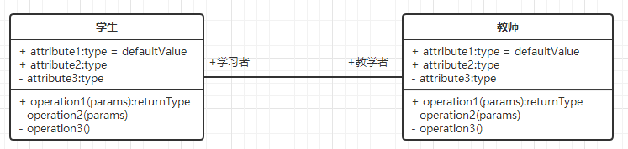
5.2.3关联关系
2.角色
当一个类处于关联的某一端时，该类就在这个关系中扮演了一个特定的角色。它呈现的是对另一端的职责。可以显式地命名一个类在关联中所承担的角色。关联端点承担的角色称为端点名(或角色名)，端点名称是名词或名词短语，以解释对象是如何参与关联的。关联关系的角色设置如图所示。

Slide 49
5.2.3关联关系
3.多重性
关联表示了对象间的结构关系。有时在建模时需要说明一个关联的实例中有多少个相互连接的对象。即多重性是指有多少对象可以参与该关联。可以表达一个取值范围、特定值、无限定的范围或一组离散值。
格式：”minimum..Maximum“（均为int型)。
赋给一个端点的多重性表示该端点可以有多少个对象与另一个端点的一个对象关联，可以是一对—(one-to-one)、一对多(one-to-many)、一对一或多(one-to-oneormore)、一对零或一(one-to-zeroorone)、一对有限间隔(one-to-aboundedinterval.例如，一对5〜10)、—对n(one-to-exactly〃)，或者一对一组选择(one-to-asetofchoices,例如，一对9或10)。
UML使用星号(*)来代表许多(more)和多个(many)。在一种语义中，两点代表Or(或)关系，例如“1..*”代表一个或者多个。在另一种语义中，Or关系用逗号来表示，例如“5,10”代表5或者10。如图5.11所示就是一对零或多。

Slide 50
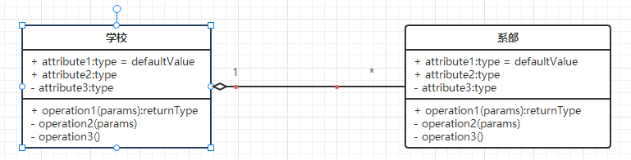
5.2.3关联关系
4.聚合
两个类之间的简单关联表示了两个同等地位类之间的结构关系，这样说明这两个类是同一级别的，一个类并不比另一个类显得重要。在实际建模中，往往需要对“整体/部分”的关系进行描述，一个类描述了一个较大的事物(“整体”)，它由较小的事物(“部分”)组成。聚合关系正是表示整体和部分关系的关联。聚合描述了“has-a”的关系，意思是整体对象拥有部分对象。实质上，聚合就是一种特殊的关联。
在UML中，聚合被表示为在整体的一端用一个空心菱形修饰的简单关联。

Slide 51
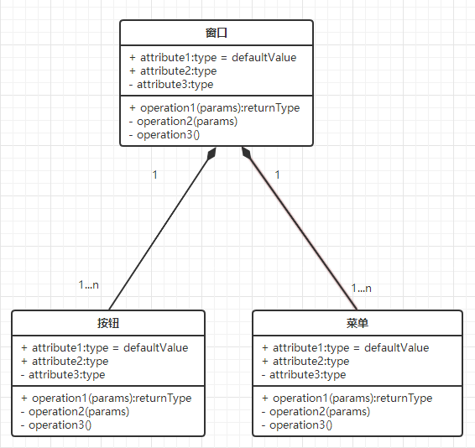
5.2.3关联关系
5.组合关系
组合关系是聚合关系中的一种特殊情况，是更强形式的聚合，又被称为强聚合。在组合中，成员对象的生命周期取决于聚合的生命周期，聚合不仅控制着成员对象的行为，而且控制着成员对象的创建和撤销。这就意味着，在组合式聚合中，一个对象在一个时间内只能是一个组合的一部分。
在UML中，组合关系用带实心菱头的实线来表示，其中头部指向整体，如图所示。

Slide 52
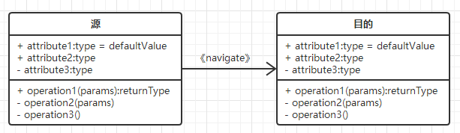
5.2.3关联关系
正如对象是类的实例一样，关联也有自己的实例。导航性描述的是一个对象通过链(关联的实例)进行导航访问另一个对象，即对一个关联端点设置导航属性意味着本端的对象可以被另一端的对象访问。可以在关联关系上加箭头表示导航方向，如图所示。
导航共分为以下两类。
(1)单向关联(UnidirectionAssociation)：只在一个方向上可以导航的关联，用一条带箭头的实线来表示。
(2)双向关联(BidirectionAssociation):在两个方向上都可以导航的关联，用一条没有箭头的实线来表示。另外，使用导航性可以降低类之间的耦合度，这也是好的面向对象分析与设计的目标之一。

Slide 53
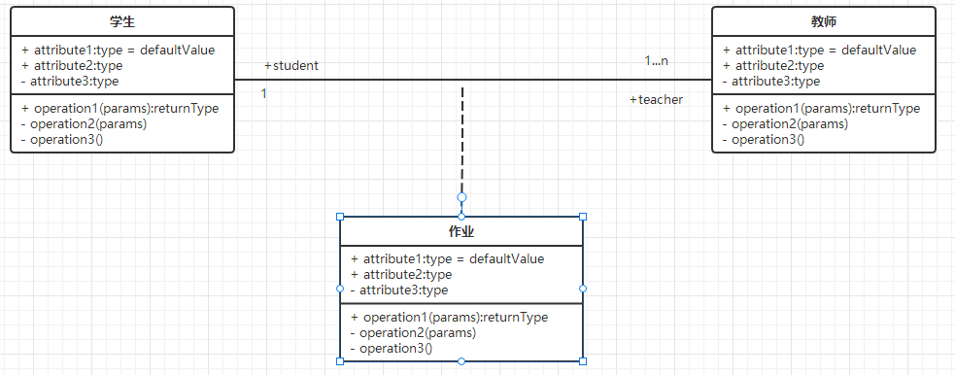
5.2.3关联关系
7.关联类
在两个类之间的关联中，关联本身可以有特征。即关联和类一样，也可以有自己的属性和操作。此时，这个关联实际上是个关联类(AssociationClass)。
关联类是同时具有类和关系特征的模型元素，一个关联类可以看成是一个拥有类特性的关联，也可以看成是一个拥有关联特性的类。关联类的可视化表示方式与一般的类相同，但是要用一条虚线把关联类和对应的关联线连接起来。关联类也可以与其他类关联。

Slide 54
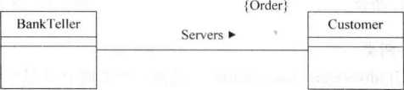
5.2.3关联关系
8.约束
由于两个类之间的一个关联可能对应有一个规则。可以通过关联线附近加注一个约束来说明这个规则。UML中提供了一种简便、统一和一致的约束（Constraint）,是各种模型元素的一种语义条件或规则。
另一种类型的约束是Or（或）关系，通过在两条关联线之间连一条虚线，虚线之上标注{or}来表示这种约束。

Slide 55


5.2.4实现关系
实现将一种模型元素与另一种模型元素连接起来，比如类和接口。泛化和实现关系都可以将一般描述与具体描述联系起来。泛化将同一语义层上的元素连接起来，并且通常在同一模型内。实现关系则将不同语义层内的元素连接起来，通常建立在不同的模型内。
实现关系通常在两种情况下被使用：在接口与实现该接口的类之间；在用例及实现该用例的协作之间。
在UML中，实现关系的符号与泛化关系的符号类似，用一条带指向接口的空心三角箭头的虚线表示。
实现关系还有一种省略的表示方法，即接口表示为一个小圆圈，并和实现接口的类用一条线段连接，

Slide 56
5.3.1概念层类图
概念层的类图描述的是现实世界中对问题领域的概念理解，类图中表达的类与现实世界的问题领域有着明显的对应关系，类之间的关系也与问题领域中实际事物的关系有着明显的对应关系。在概念层类图阶段很少考虑或者几乎不需要考虑类的实现问题。
概念层类图中的类和类关系和最终的实现类并不一定有直接和明显的对应关系，在概念层上，类图着重于对问题领域的概念化理解，而不是实现。因此，类名通常都是问题领域中实际事物的名称，并且独立于具体的编程语言。

Slide 57
5.3.2说明层类图
在说明层阶段主要考虑的是类的接口部分，而不是实现部分。这个接口可能因为实现环境、运行特性等有多种不同的实现。

Slide 58
5.3.3实现层类图
真正需要考虑类的实现问题是在实现层类图阶段。提供实现的细节，在实现层阶段的类的概念才是真正的严格意义上的类。它揭示了软件实体的构成情况
建立类图的步骤如下。
（1） 研究分析问题领域，对系统进行需求分析，确定系统需求。
（2） 确定系统中的类，明确类的含义和职责以及确定类的属性和操作。
（3） 最后确定类之间的关系。

Slide 59
5.3.3实现层类图
对系统进行建模时，对类的识别是一个需要大量技巧的工作，下面主要介绍几种类的识别方法。
1） 名词识别法
名词识别法的关键是识别系统问题域中的实体。对系统进行描述，描述应该使用问题域中的概念和命名，从系统描述中标识名词及名词短语，其中的名词往往可以标识为对象，复数名词往往可以标识为类。
2） 从用例中识别类
用例图是对系统进行需求分析建立的图形描述，实质上是一种系统描述的形式，自然可以根据用例描述来识别类。
3) 使用CRC分析法
CRC卡由三部分组成：类(Class)、职责(Responsibility)和协作(Collaborator)
4) 领域分析法
通过对某一领域中的已有应用系统、理论、技术、开发历史等的分析和研究，来标识、收集、组织和表示领域模型及软件体系结构的过程，并得到最终的结果。

Slide 60
5.3.3实现层类图——CRC卡
类：代表一系列对象的集合，这些对象是对系统设计的抽象建模，可以是一个人、一件物品等，类名写在整个CRC卡的最上方。
职责：包括这个类对自身信息的了解，以及这些信息将如何运用。诸如，一个人，他知道他的电话号码、地址、性别等属性，并且他知道他可以说话、行走的行为能力。这个部分在CRC卡的左边。
协作：指代另一个类，通过这个类获取我们想要的信息或者相关操作。这个部分在CRC卡的右边。
创建CRC模型的步骤：
建立团队
找出客户需求中存在的名词和名词词组
筛选。
建卡。
角色扮演。

Slide 61
5.3.3实现层类图
在使用类图对系统进行建模时需要注意以下几点。
(1) 应该从简单概念开始创建类图，比如类的关系等。
(2) 在项目的不同开发阶段，使用不同的观点来创建类图。如果处于分析阶段应该画概念层类图，在软件设计阶段，应该画说明层类图，当针对某个特定的技术实现时应该画实现层类图。
(3) 不要为每个事物都画一个模型，应该把精力放在关键的领域。使用类图的最大危险是过早地着眼于实现的细节，为了避免这个问题，应该将重点放在概念层和说明层。

Slide 62
5.3.3实现层类图
根据用例图进行类图的建模主要是确定系统需要的类以及类之间的关联和主要类的属性的描述。
(1)确定类和关系
根据用例图进行类图的建模首先要做的是通过分析用例图确定类及其关系。找到第一批类，确定类中的内容。
确定了系统中的主要'类后，下面通过用例图来确定各个功能应该所属的类。
下面通过添加类之间的多重性让类图的信息更加详细，并且对类图进行调整以便保证没有冗余的类和关系。
(2)确定属性和操作
下面根据已经建好的类和关系为系统中的类开始添加属性和操作以便提供数据存储和需要的功能来完成系统功能
最后，为属性和操作提供参数、数据类型和初始值。

